Slide 1
Celsius
Fait par Mollie Pelletier

Slide 2
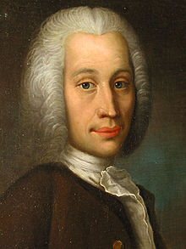

Ander Celsius

Slide 3

Sa découverte: echelle thermomique

